Slide 1
Cortafuegos

Slide 2
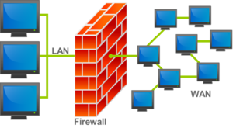
Que es Cortafuegos?
Es una parte de un sistema o una red que está diseñada para bloquear el acceso no autorizado, permitiendo al mismo tiempo comunicaciones autorizadas.
Los cortafuegos pueden ser implementados en hardware o software,
Examina cada mensaje y bloquea aquellos que no cumplen los criterios de seguridad especificados

Slide 3
Historia Cortafuegos

Slide 4
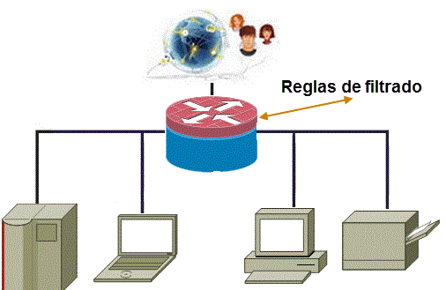
Cortafuego de Red: Filtrado de Paquetes
1988: Fue la primera generación de lo que se convertiría en una característica más técnica y evolucionada de la seguridad de Internet.
El filtrado de paquetes actúa mediante la inspección de los paquetes, Si un paquete coincide con el conjunto de reglas del filtro, el paquete se reducirá o será rechazado.
Se filtra cada paquete basándose únicamente en la información contenida en el paquete en sí.

Slide 5
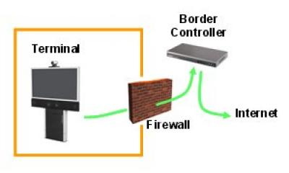
Cortafuegos de Estado
1989 y 1990: la colocación de cada paquete individual dentro de una serie de paquetes
Esta tecnología se
conoce generalmente como la inspección de estado de paquetes, ya que mantiene registros de todas las conexiones que pasan por el cortafuegos, siendo capaz de determinar
si un paquete indica el inicio de una nueva conexión, es parte de una conexión existente, o es un paquete erróneo
Este tipo de cortafuegos pueden ayudar a prevenir ataques
contra conexiones en curso

Slide 6
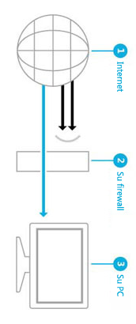
Cortafuegos de aplicación
Son aquellos que actúan sobre la capa de aplicación.
Permite detectar si un protocolo no deseado se coló a través de un puerto no estándar o si se está abusando de un protocolo de forma perjudicial.
Es mucho mas seguro que el cortafuego de filtrado de paquetes, ya que repercute en las siete capas del modelo de referencia OSI.
Puede filtrar protocolos de capas superiores tales como FTP, TELNET, DNS, DHCP, HTTP, TCP, UDP y TFTP

Slide 7
Tipos de Cortafuego

Slide 8
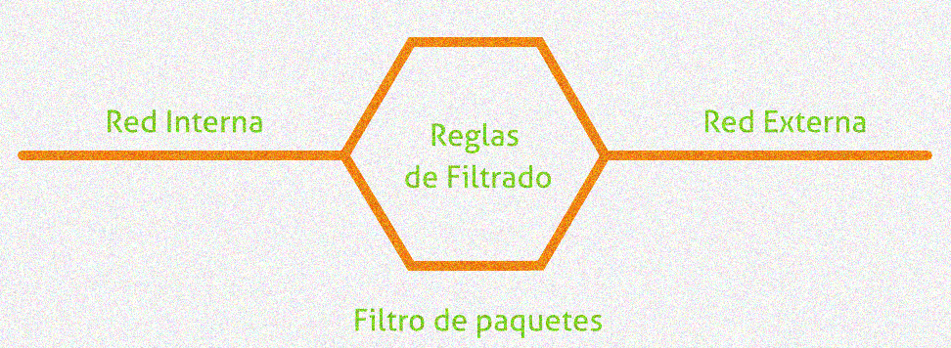
Filtrado de Paquetes
El Router es el encargado de filtrar los paquetes:
Protocolos utilizados
Dirección IP de origen y de destino
Puerto TCP/UDP de origen y de destino
Permite establecer que servicios estarán disponibles al usuario y por cuales puertos se puede permitir navegar en la WWW (puerto 80 abierto) pero no acceder a la transferencia de archivos vía FTP.
Trabaja en los niveles de Transporte.

Slide 9
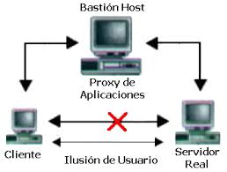
Proxy y Gateways de Aplicaciones
Actúa de intermediario entre el cliente y el servidor real de la aplicación, siendo transparente a ambas partes.
Cuando un usuario desea un servicio, lo hace a través del Proxy. Este, realiza el pedido al servidor real devuelve los resultados al cliente.
Su función fue la de analizar el tráfico de red en busca de contenido que viole la seguridad de la misma.

Slide 10
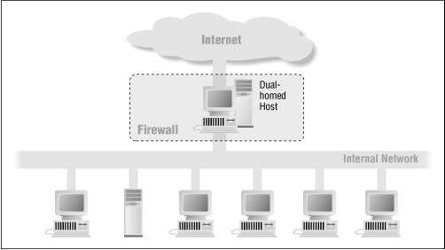
Dual Homed Host
Son dispositivos que están conectados a ambos perímetros y no dejan pasar paquetes IP.
Un usuario interior que desee hacer uso de un servicio exterior, deberá conectarse primero al Firewall, donde el Proxy atenderá su petición, y en función de la configuración impuesta en dicho Firewall, se conectará al servicio exterior solicitado y hará de puente entre este y el usuario interior.

Slide 11
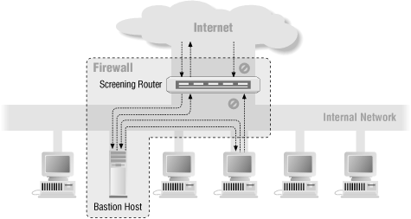
Screened Host
Se combina un Router con un host bastión y el principal nivel de seguridad proviene del filtrado de paquetes
En el bastión, el único sistema accesible desde el exterior, se ejecuta el Proxy de aplicaciones y en el Choke se filtran los paquetes considerados peligrosos y sólo se permiten un número reducido de servicios.

Slide 12
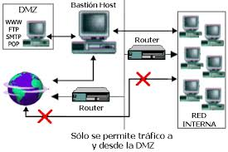
Screened Subnet
Aisla la máquina más atacada y vulnerable del Firewall.
Si un intruso accede a esta máquina no consiga el acceso total a la subred protegida.
Se utilizan dos Routers, uno exterior y otro interior.
El Router exterior tiene la misión de bloquear el tráfico no deseado en ambos sentidos: hacia la red interna y hacia la red externa.
El Router interior hace lo mismo con la red interna y la DMZ

Slide 13
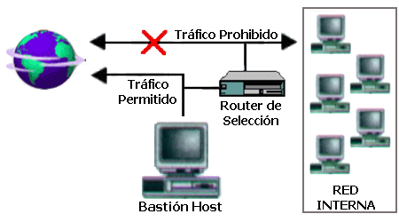
Restricciones en el Firewall
Usuarios internos con permiso de salida para servicios restringidos, estos usuarios, cuando provengan del interior, van a poder acceder a determinados servicios externos que se han definido.
Usuarios externos con permiso de entrada desde el exterior, usuarios externos que por algún motivo deben acceder para consultar servicios de la red interna.

Slide 14
Beneficios de un Firewall
Los Firewalls manejan el acceso entre dos redes, y si no existiera, todos las computadoras de la red estarían expuestos a ataques desde el exterior.
El Firewall es el punto ideal para monitorear la seguridad de la red y generar alarmas de intentos de ataque, el administrador será el responsable de la revisión de estos monitoreos.
Llevar las estadísticas del ancho de banda "consumido" por el trafico de la red, y que procesos han influido más en ese trafico, de esta manera el administrador de la red puede restringir el uso de estos procesos y economizar o aprovechar mejor el ancho de banda disponible.

Slide 15
Limitaciones de un Firewall
El hueco que no se tapa y que coincidentemente o no, es descubierto por un intruso.
No son sistemas inteligentes, ellos actúan de acuerdo a parámetros introducidos por su diseñador, por ende si un paquete de información no se encuentra dentro de estos parámetros como una amenaza de peligro simplemente lo deja pasar.
"NO es contra humanos", es decir que si un intruso logra entrar a la organización y descubrir passwords o los huecos del Firewall y difunde esta información, el Firewall no se dará cuenta.
NO protege de la gente que está dentro de la red interna.

